Slide 1
Microsoft Store download 오류

Slide 2
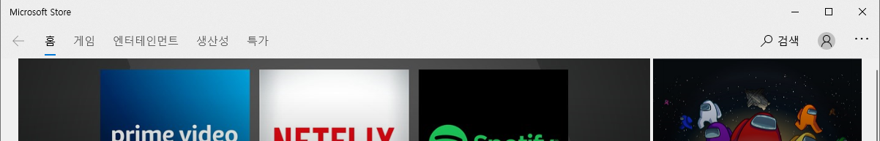
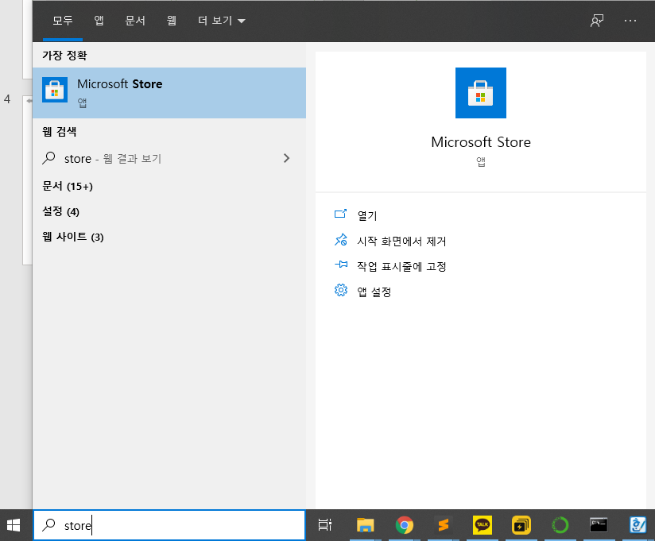
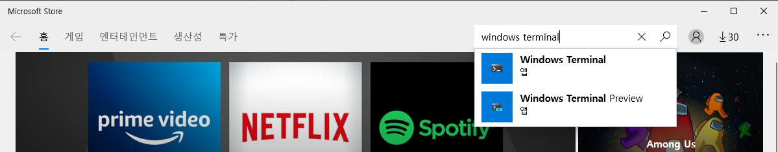
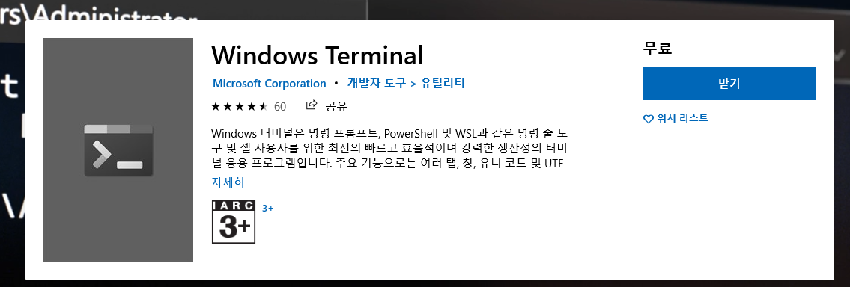
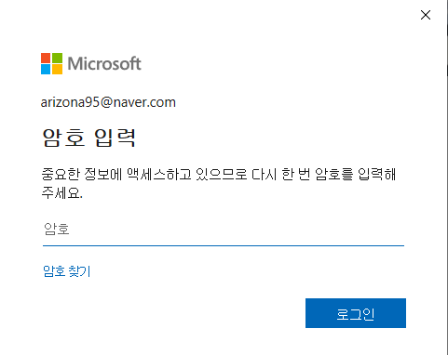
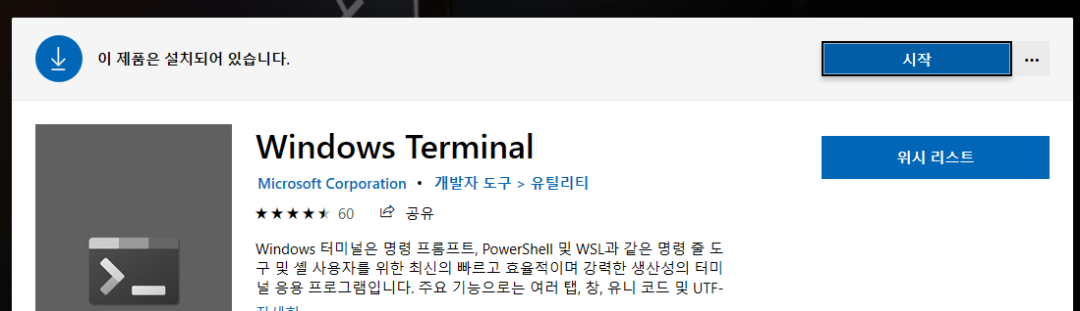
/Environ/WSL2 WSL2 설치
1. 윈도우 탐색기에 “store” 를 검색한 후 Microsoft Strore 실행
2. 검색 버튼을 눌러서 “windows terminal” 을 검색하고, 설치
L I N K

Slide 3
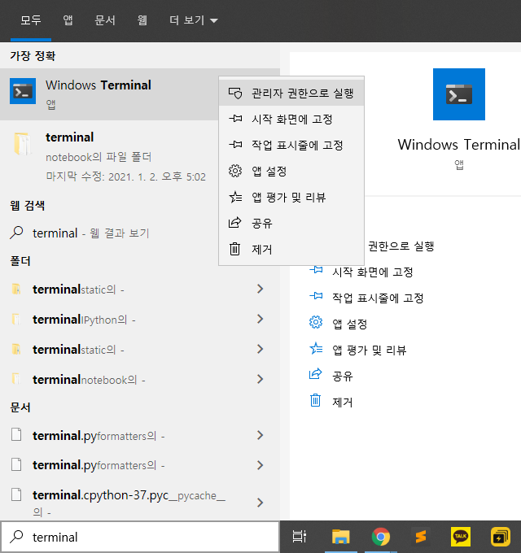
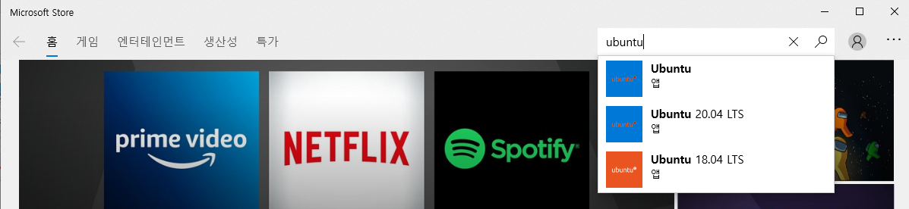
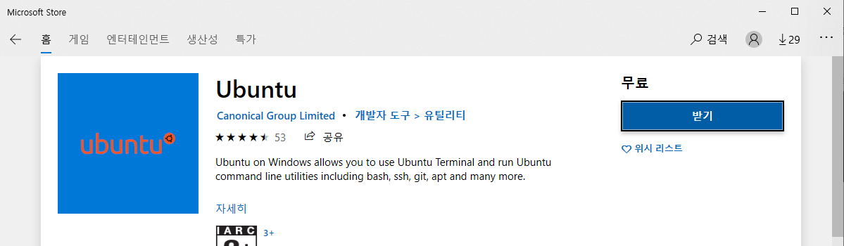
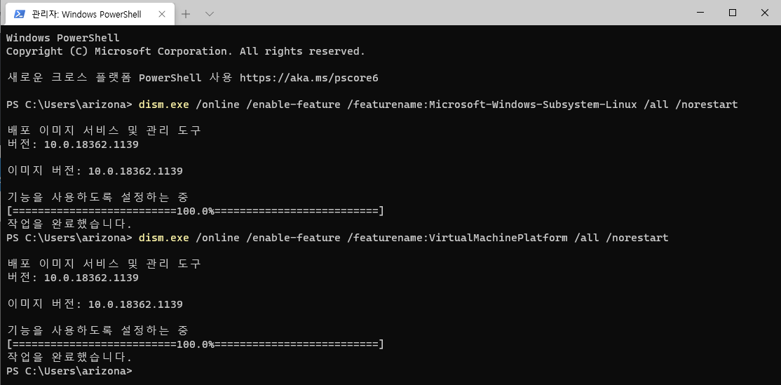
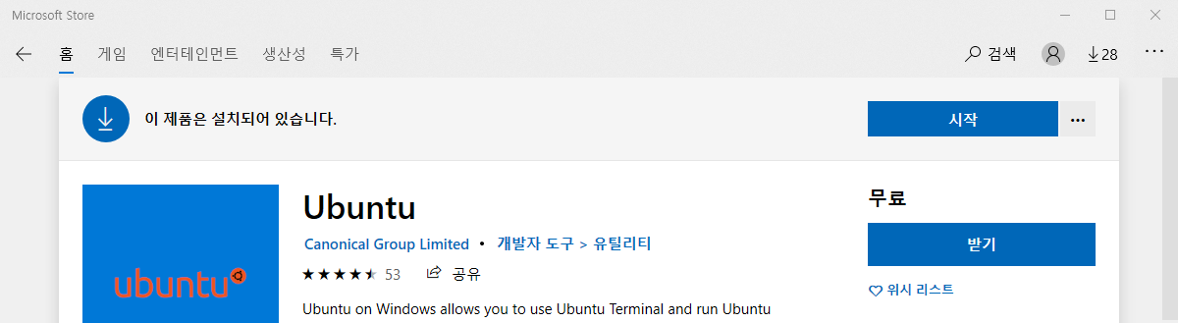
3. 설치를 완료하였다면, 다시 컴퓨터 좌측 하단의 돋보기에서 Terminal을 검색하고, 관리자 권한으로 터미널을 실행.
4. 윈도우 터미널에 아래 명령어를 순서대로 입력해주세요.
dism.exe /online /enable-feature /featurename:Microsoft-Windows-Subsystem-Linux /all /norestart
dism.exe /online /enable-feature /featurename:VirtualMachinePlatform /all /norestart
5. 4번 작업이 완료되었다면 설정을 적용하기 위해 컴퓨터를 재부팅 한다.
6. 재부팅 후 마이크로소프트 스토어를 켜서, 우분투를 설치해준다.
7. 설치가 완료되면 스토어에서 실행 버튼을 누른다.
“Installing, this may take a few minutes…” 다음 줄이 나올 때 까지 기다린다.
L I N K

Slide 4
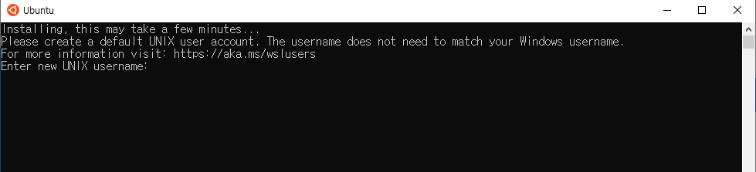
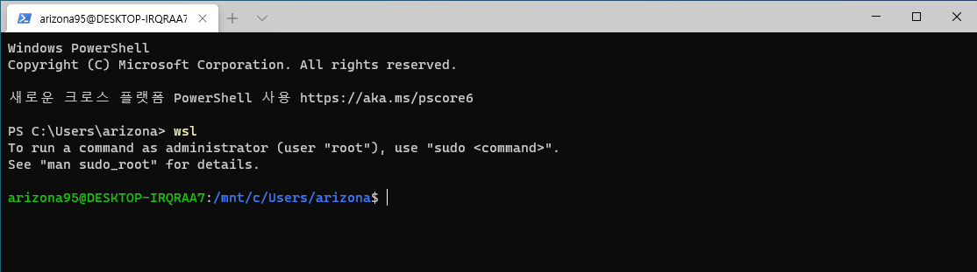
8. Username 을 입력하라는 메시지가 출력된다.
새로 설치할 우분투의 사용자명과 비밀번호를 여기서 설정하면 된다.
( 기존 윈도우의 계정이름, 비밀번호와 똑같이 할 필요는 없다. 기억하기 어려우면 똑같이 해도 됨)
9. 설정이 완료되면 이 창을 닫고, 다시 관리자 권한으로 windows terminal 을 실행시킨다.
명령창에 wsl 을 쳤을 때 다음과 같은 화면이 나오면 정상적으로 설치가 완료된것.
L I N K

Slide 5
오류 해결
0. 윈도우 디펜더 종료
1. 윈도우 업데이트
2. 스토어 캐시 리셋
3. 스토어 앱 초기화
4. 윈도우 시스템 복구
5. 스토어 재설치

Slide 6
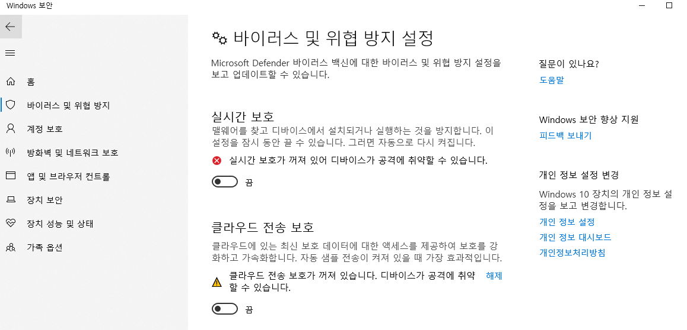
Window 디펜더 종료
시작 > 설정 > 업데이트 및 보안 > Windows 보안 > 바이러스 및 위협 방지 > 설정 관리(또는 이전 버전의 Windows 10에서는 바이러스 및 위협 방지 설정)를 선택합니다.
실시간 보호를 꺼짐으로 전환합니다. 예약 검사는 계속 실행됩니다. 그러나 다음 예약 검사까지 다운로드 또는 설치된 파일은 검사되지 않습니다.

Slide 7
Wsl 설치 재시도

Slide 8
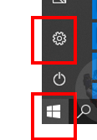
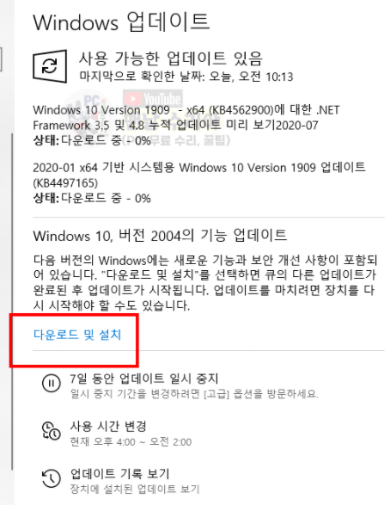
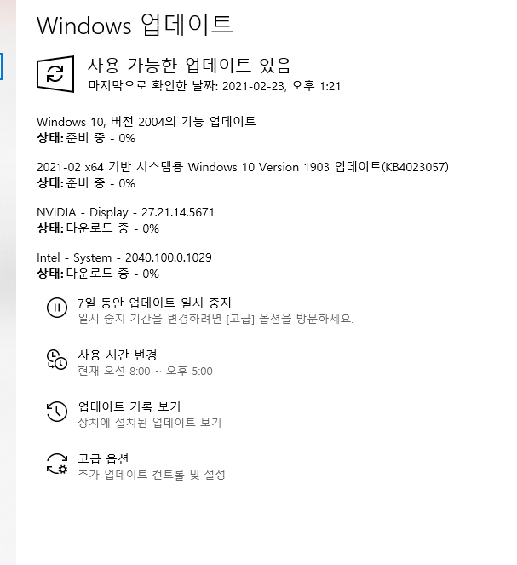
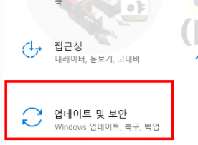
/Environ/WindowUpdate 윈도우 10 업데이트
1. 윈도우 시작버튼 -> 톱니바퀴 아이콘 (설정) 클릭
2. 업데이트 및 보안, 을 클릭한다
3. 최신버전이 아니라면, 다운로드 및 설치 버튼 클릭 및 업데이트 진행
4. Windows 업데이트 버전의 다운로드가 완료되었다면, 컴퓨터를 재부팅 한다.
L I N K

Slide 9
Wsl 설치 재시도

Slide 10
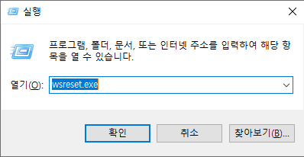
윈도우 스토어 캐시 리셋
1. 윈도우키 + R 키 또는 윈도우키 + "실행"으로 검색합니다.
2. 실행창에서 wsreset.exe 를 입력한 후 확인버튼을 누릅니다.
3. 잠시 후 윈도우 스토어 다운로드 오류가 해결이 되었는지 확인해 봅니다.

Slide 11
Wsl 설치 재시도

Slide 12
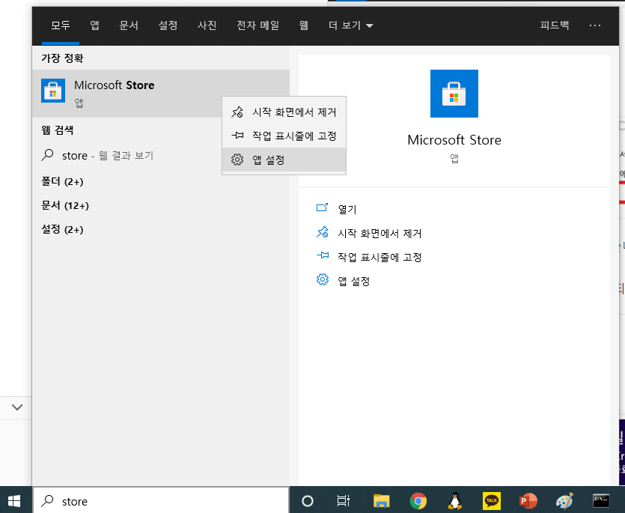
윈도우 스토어 앱 초기화
1. 윈도우키를 누른 후 Microsoft Store를 입력합니다.
2. 오른쪽에 앱 설정 버튼을 클릭합니다.

Slide 13
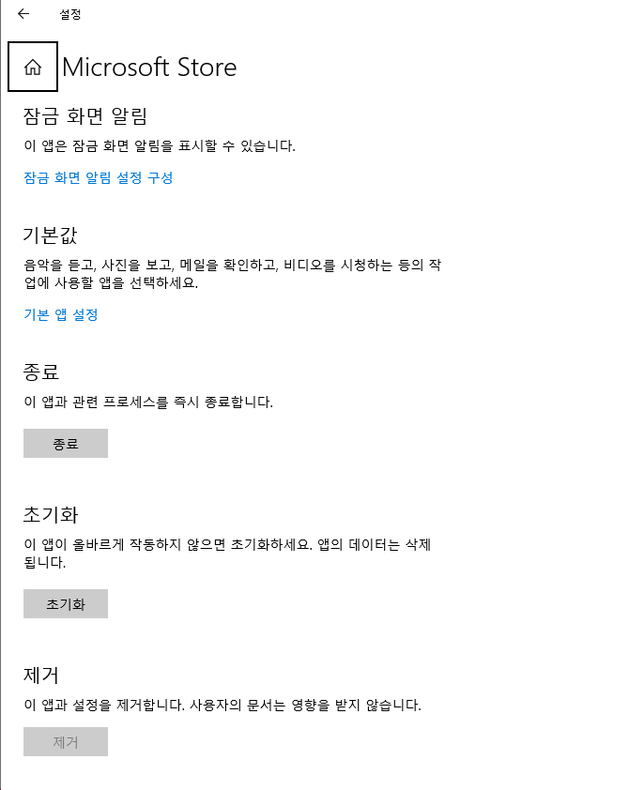
윈도우 스토어 앱 초기화
3. 앱 설정 화면에서 아래로 내려 초기화 버튼이 있습니다. 이 버튼을 누르면 윈도우 스토어 앱이 완전히 초기화됩니다.
4. 정상적으로 윈도우 스토어 다운로드 오류가 해결되었는지 확인해 봅니다.

Slide 14
Wsl 설치 재시도

Slide 15
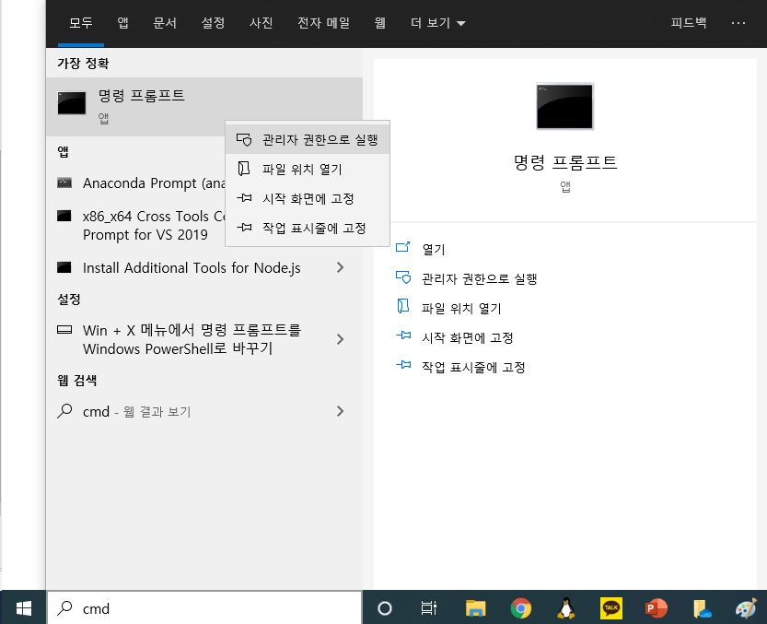
관리자 권한으로 cmd 실행

Slide 16
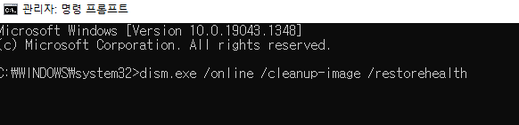
윈도우 시스템 복구
1. 윈도우키를 누른 후 cmd를 입력합니다.
2. 오른쪽에 관리자 권한으로 실행 버튼을 클릭하여, cmd(명령 프롬프트)를 관리자 권한으로 실행합니다.
3. dism.exe /online /cleanup-image /restorehealth 를 입력해 복원작업을 합니다.
4 sfc /scannow 를 입력해 시스템을 검사합니다.
5 모두 완료되면 윈도우 스토어 다운로드 오류가 해결되었는지 확인해 봅니다.

Slide 17
Wsl 설치 재시도

Slide 18
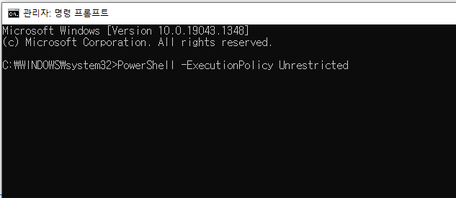
cmd 입력
PowerShell -ExecutionPolicy Unrestricted

Slide 19
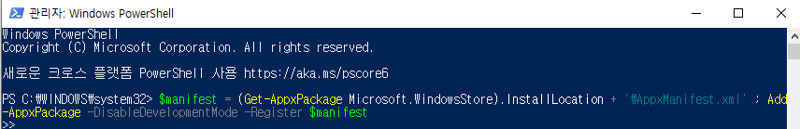
powershell 입력
1. powershell 관리자 권한 실행
2. $manifest = (Get-AppxPackage Microsoft.WindowsStore).InstallLocation + '\AppxManifest.xml' ; Add-AppxPackage -DisableDevelopmentMode -Register $manifest

Slide 20
Wsl 설치 재시도

